Slide 1
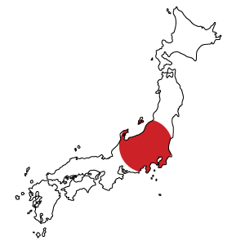
특이 관광
자원
일본어 일본학과
21**17**
최 * 민

Slide 2

CONT ENTS
동물 마을
이색 체험

Slide 3
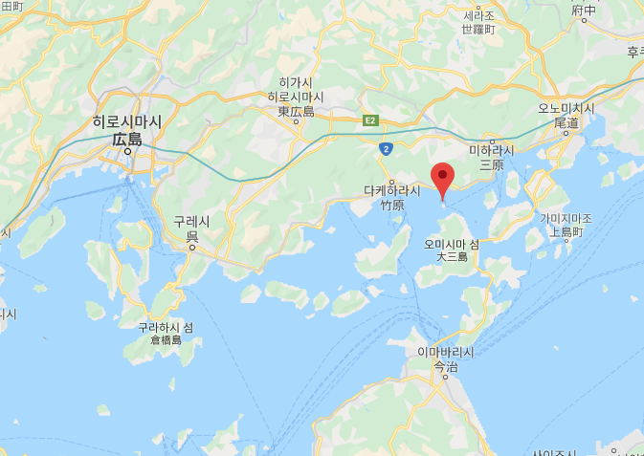
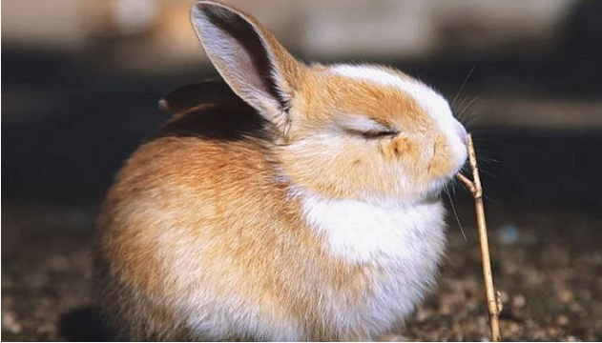
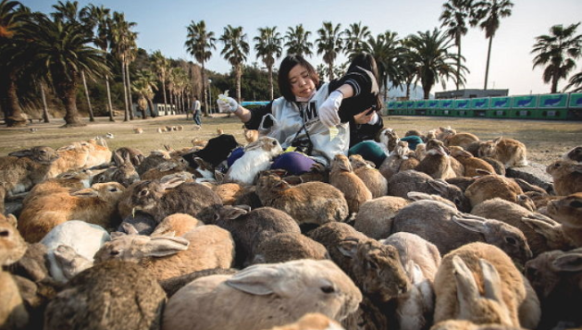
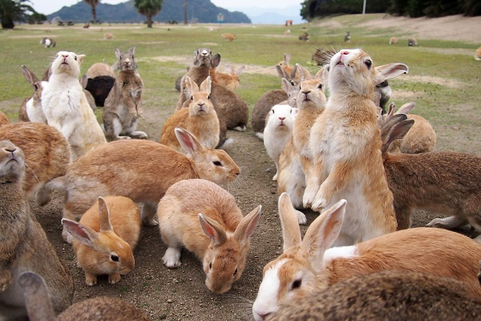
동물마을
히로시마현
오쿠노시마
토끼마을
독가스 공장의 생체실험으로 인한 토끼유입
이후, 생체실험 중단 후 개체수 급증
개체수 약 800마리 이상
연간 10만명 이상의 방문객수

Slide 4
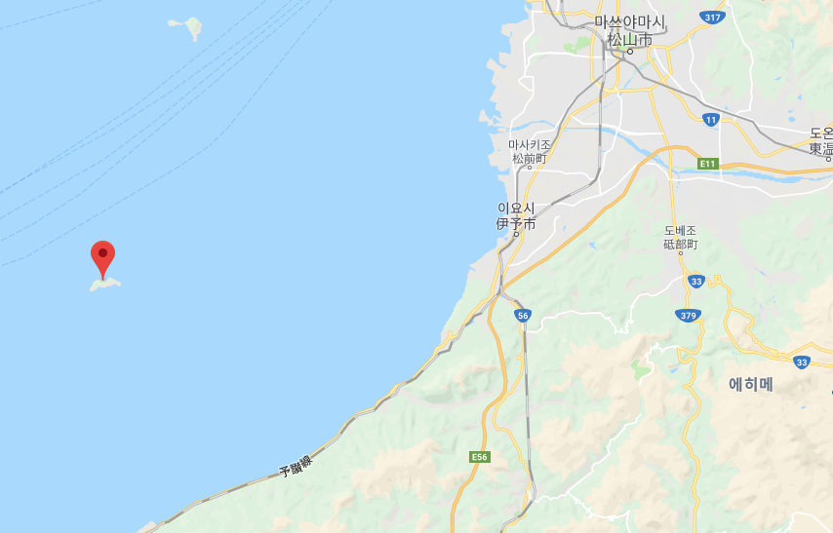
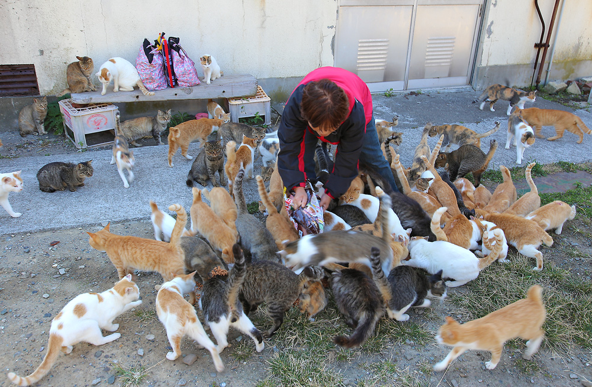
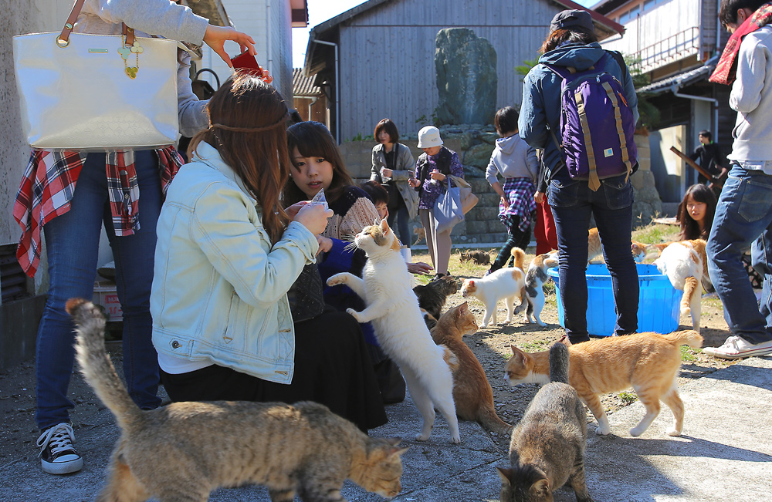
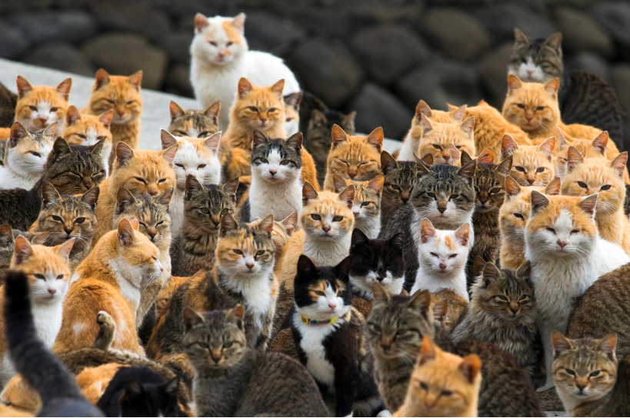
동물마을
에히메현
아오시마
고양이마을
섬의 쥐 퇴치를 위해 초반 8마리 유입
주민보다 고양이가 더 많다!
개체수 약 150마리 이상
연간 2~3만명 이상의 방문객수

Slide 5
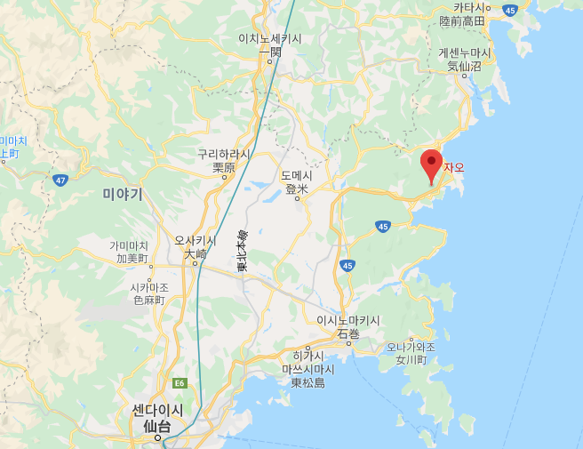
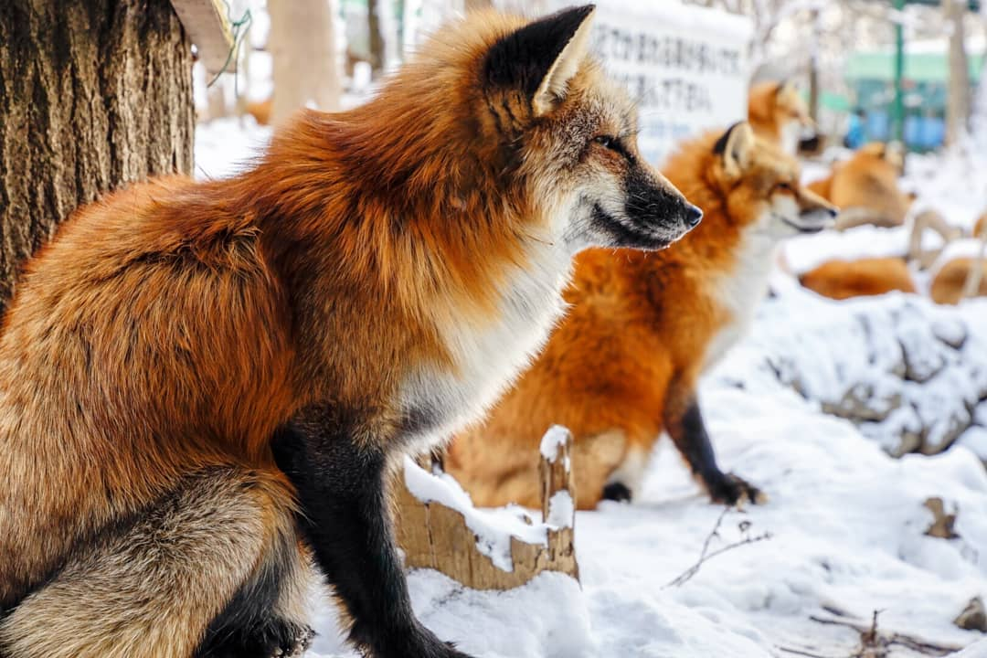
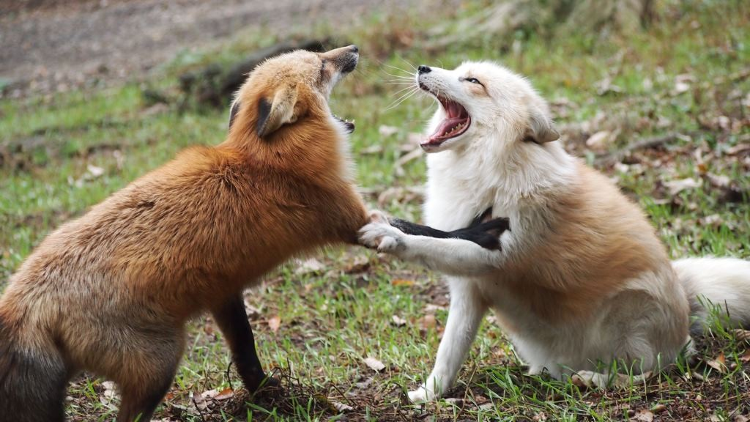
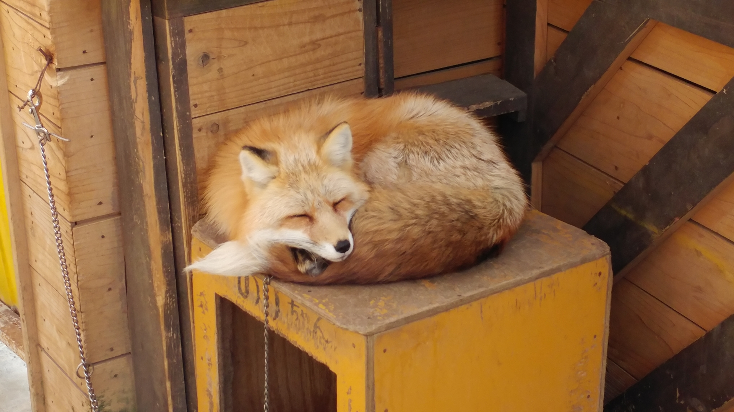
동물마을
미야기현
자오
여우마을
여우신을 모시는 이나리 신사로 인한 방생
많은 문제점을 안고 있음!
6종류 100여마리 이상
연간 5만명 이상의 방문객수

Slide 6
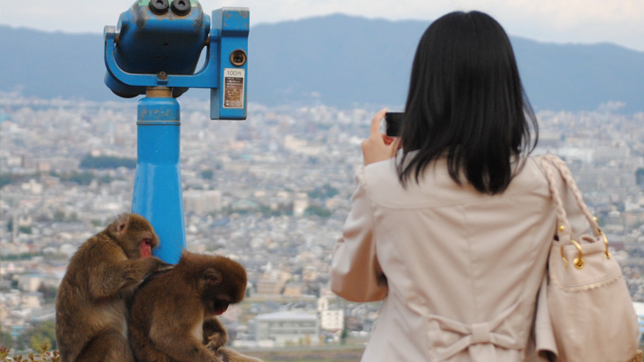
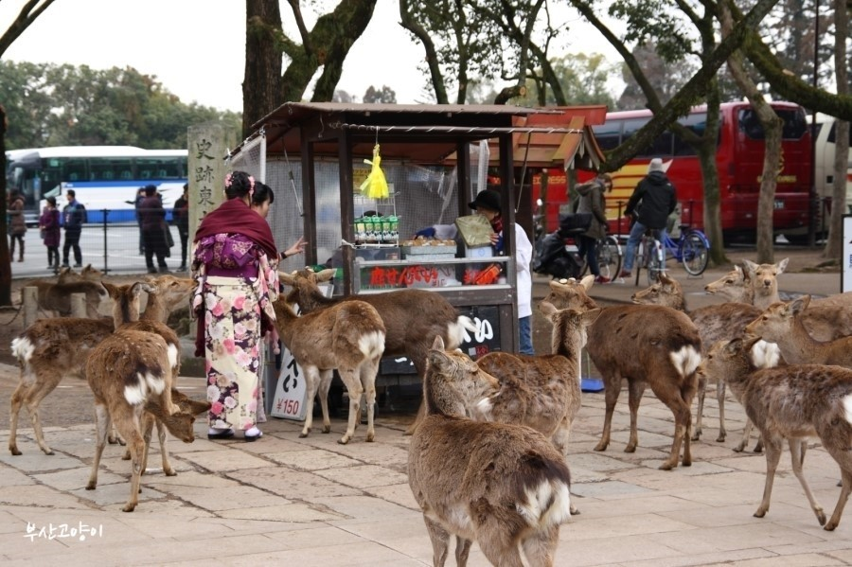
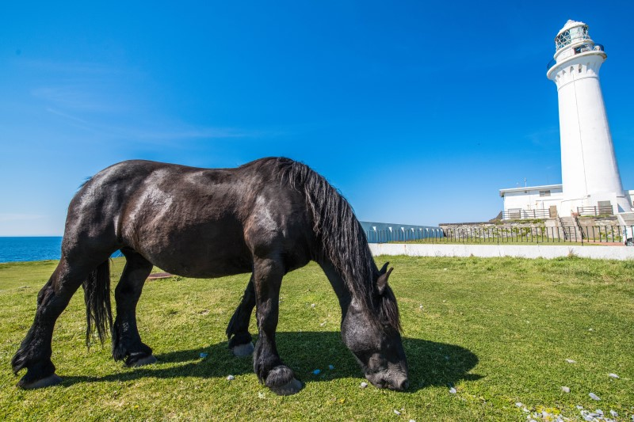
동물마을
그 외…
나라 동대사 사슴공원
아오모리현 시리야자키 야생마초원
교토 이와타야마 원숭이공원
등등

Slide 7

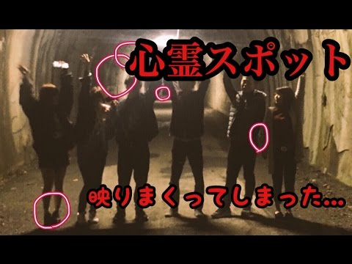
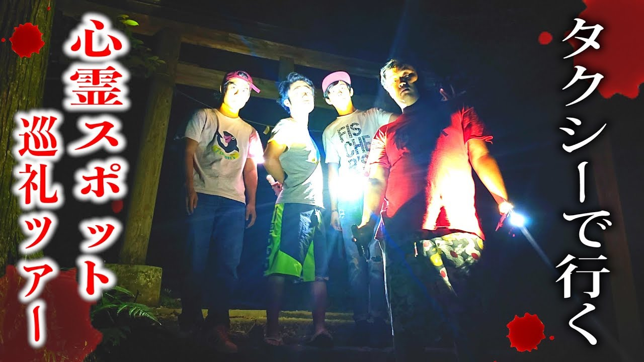
이색체험
심령스팟 투어
공포도에 따른 난이도
젊은층, 외국인에게 인기만점

Slide 8
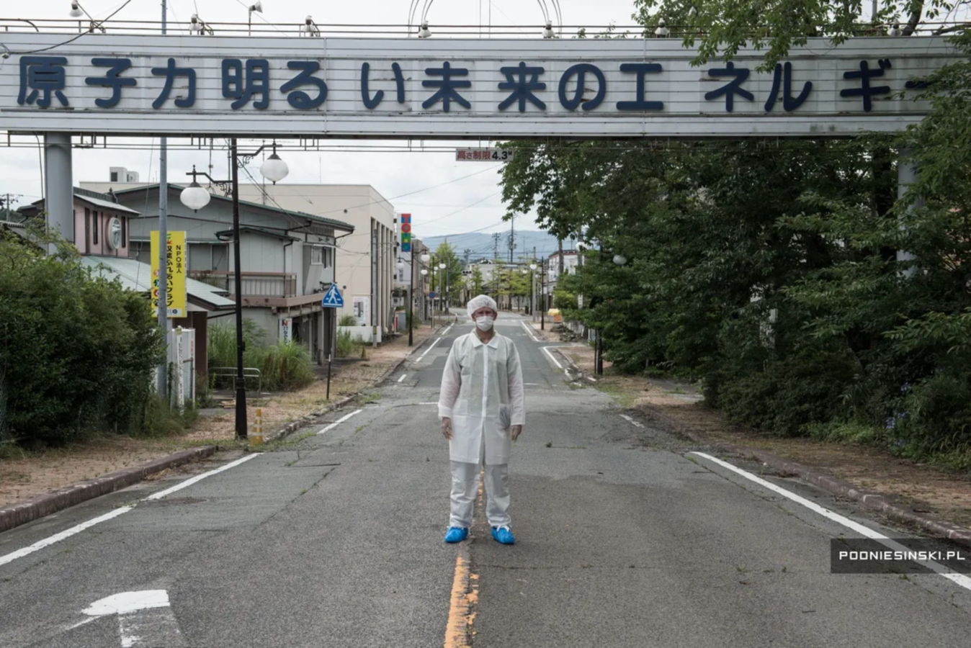
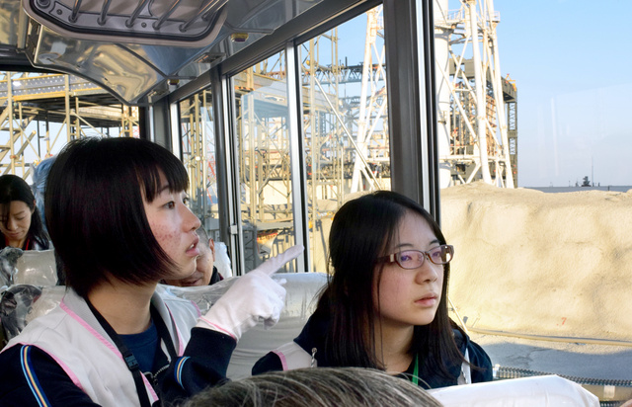
이색체험
후쿠시마 제1원전 20KM내 투어
2013년 동일본 대지진 원자력발전소 폭발
외국인 참가자들 다수
현재까지 약 2만명이상 투어 참여
영상

